Slide 1
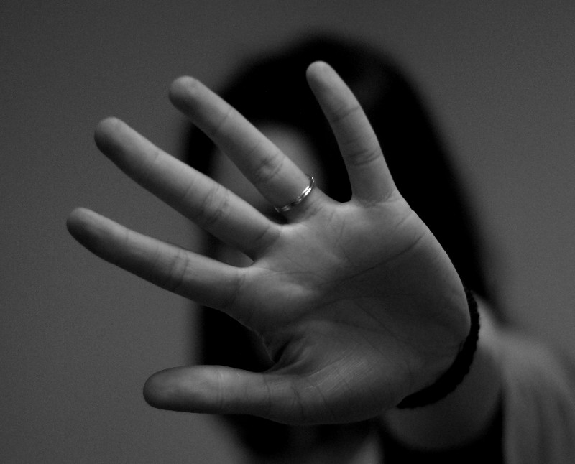
DERECHO DIFERENCIAL Y DE GENERO
IPS PROVIORAL s.a.s.

Slide 2
Que es el enfoque diferencial y de género?
El enfoque diferencial de género, se refiere al análisis de las relaciones sociales que parte del reconocimiento de las necesidades específicas de las mujeres y que tiene por objeto permitir la igualdad real y efectiva entre hombres y mujeres.

Slide 3
¿Que se entiende por enfoque diferencial?
El enfoque diferencial, tiene como objetivo la disminución de inequidades y el goce efectivo de derechos por parte de todos los ciudadanos, independientemente de su grupo socioeconómico.

Slide 4
¿Cómo se ¿Cómo se entiende el enfoque de género? entiende el enfoque de género? enfoque de género?
El enfoque de género tiene como objetivo identificar y caracterizar las particularidades contextuales y situaciones vivenciadas por las personas de acuerdo con su sexo y a los constructos sociales asociados con dicho sexo, con sus implicaciones y diferencias económicas, políticas, psicológicas, culturales y jurídicas
¿Cómo se entiende el enfoque de género?

Slide 5
¿Por qué es importante el enfoque de género en la sociedad?
Independientemente del lugar donde vivamos, la igualdad de género es un derecho humano fundamental. Promover la igualdad de género es esencial en todos los ámbitos de una sociedad sana: desde la reducción de la pobreza hasta la promoción de la salud, la educación, la protección y el bienestar de las niñas y los niños.

Slide 6
¿Cómo nace el enfoque de género? El concepto de género surge en los años setenta en el contexto de la crítica feminista para expli- car, desde una nueva perspectiva, las diferencias entre mujeres y hombres, sobre las que se ha justificado a lo largo de la Historia la discriminación contra las mujeres.

Slide 7
Como promover el enfoque de genero
Poniendo freno al sexismo. ...
Dejando de dividir a los hombres y mujeres en función de roles. ...
Fomentando la igualdad en las aulas. ...
Conociendo la terminología y las figuras destacadas. ...
Deconstruyendo estereotipos. ...
Prestando atención a tus políticas de empresa

Slide 8
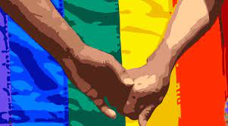
¿Cuáles son los problemas de género?
Entre las nefastas formas de dogmatismo e intolerancia causadas por la reductiva lógica cultural del género destacan dos: el sexismo, o sea la discriminación en base al sexo, y la homofobia, que es el rechazo irracional a la homosexualidad

Slide 9
¿Qué tipos de desigualdad de género hay?
Esas desigualdades se encuentran en particular en los siguientes campos:
La pobreza. ...
El acceso al mundo laboral. ...
La educación. ...
El matrimonio precoz. ...
El control del cuerpo, de los nacimientos y el acceso a la salud sexual y reproductiva. ...
Las mutilaciones genitales. ...
Las violencias

Slide 10
"El miedo de la mujer a la violencia del hombre es el espejo del miedo del hombre a la mujer sin miedo"

